Slide 1
ỨNG DỤNG QUẢN VĂN PHÒNG PHẨM
NHÓM 04

Slide 2
CÁC THÀNH VIÊN NHÓM
1. Nguyễn Thế Dũng – 2001207184.
2. Quách Nhựt Khang – 2001207415.
3. Trần Mạnh Hùng– 2001207308.

Slide 3
NỘI DUNG ĐỀ TÀI
01
02
MÔ TẢ MÔ HÌNH QUẢN LÍ
CÀI ĐẶT ỨNG DỤNG MINH HỌA

Slide 4
01
MÔ TẢ MÔ HÌNH QUẢN LÍ

Slide 5
1. Định nghĩa vấn đề.
Theo thống kê thì các sản phẩm văn phòng tại Việt Nam mỗi năm đều tăng trưởng rất mạnh mẽ. Bởi các thiết bị này không chỉ được sử dụng riêng biệt trong ngành giao dục mà còn được sử dụng rất nhiều trong các công ty, doanh nghiệp. Có thể nói nếu như ngành giáo dục là nhu cầu các sản phẩm văn phòng ổn định thì các doanh nghiệp, công ty là nhu cầu biến chuyển chủ yếu và luôn ở mức tăng lên.
Một con số cũng nói lên nhu cầu sử dụng các sản phẩm văn phòng tại nước ta có xu hướng tăng lên đó là thị trường này mỗi năm đều tăng giá trung bình 15%/ năm, đặc biệt như các đồ dùng thiết yếu như sổ, sách, vở, bút tăng đến 20%. Chỉ có sách giáo khoa là tăng 10%/ năm.

Slide 6
2. Yêu cầu chức năng.
Chức năng quản lí đơn hàng.
Chức năng quản lí kho hang hóa.
Quản lí tài chính.
Quản lí khách hàng.

Slide 7
3. Quy trình nghiệp vụ.
Quy trình đón khách, tiếp khách và mua sản phẩm cho khách.
Trước khi khách đặt phòng nhân viên sẽ hỏi khách đã muốn mua sản phẩm nào ở văn phòng phẩm.
Trường hợp khách hàng đã xem mẫu trước, nhân viên có thể hỏi lại và kiểm tra thông tin của khách. Trường hợp khách còn hàng thì nhân viên sẽ kiểm tra danh sách danh sách sản phẩm phù hợp với số lượng khách để tư vấn.
Sau khi khách chọn phòng xong nhân viên sẽ chốt hàng.

Slide 8
3. Quy trình nghiệp vụ.
Quy trình phục vụ
Bên quản lý phục vụ khách hàng sẽ hưỡng dẫn, chỉ dẫn khách hàng.
Phục vụ khách nước uống.
Chờ khách hàng xem sản phẩm để phục vụ.
Phục vụ yêu cầu khác của khách.
Trước khi phục vụ khách hàng nhân viên nhân viên sẽ báo cáo bên quản lý thông tin kiểm tra hàng và thông báo nhân viên phục vụ. Sau đó thì phục vụ theo yêu cầu của khách.

Slide 9
3. Quy trình nghiệp vụ.
Quy trình thanh toán.
Nhân viên phục vụ sẽ kiểm lại số lượng sản phẩm và dịch vụ khác.
Sau khi kiểm lại nhân viên phục vụ sẽ báo lại cho thu ngân.
Thu ngân sẽ tính tiền và in phiếu cho khách.
Thu tiền và cửa hàng.

Slide 10
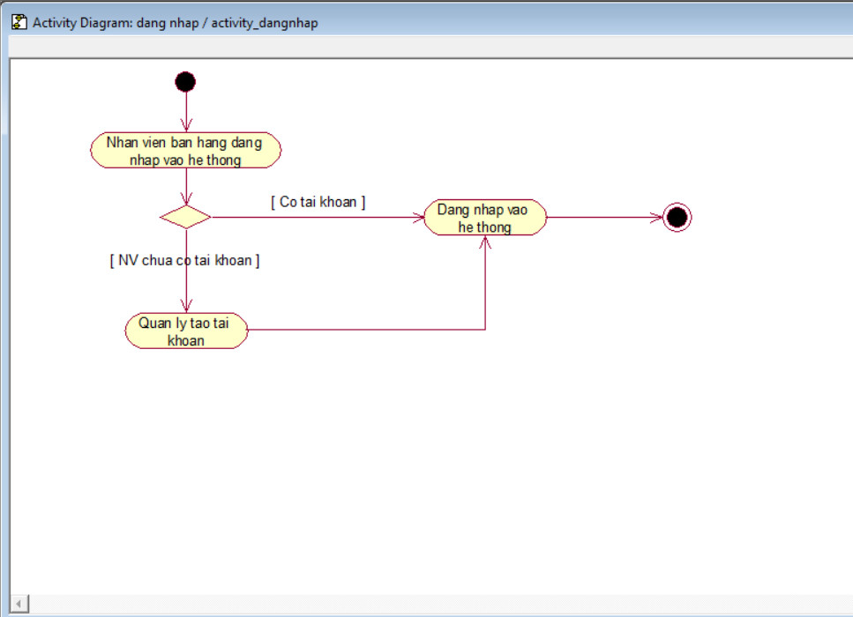
4. Mô hình quy trình đăng nhập.
Notes:
B1: Nhân viên truy cập đăng nhập vào hệ thống.
B2: Dữ liệu Database sẽ tiến hành kiểm tra thông tin nhân viên nếu như:
Có thông tin nhân viên đăng nhập vào tài khoản thành công. Qua bước 4
Nếu chưa thì không tiến hành bước 3
B3: Quản lí tiến hành tạo tài khoản cho nhân viên.
B4: Nhân viên đăng nhập vào hệ thống thành công.
B5: Kết thúc.

Slide 11
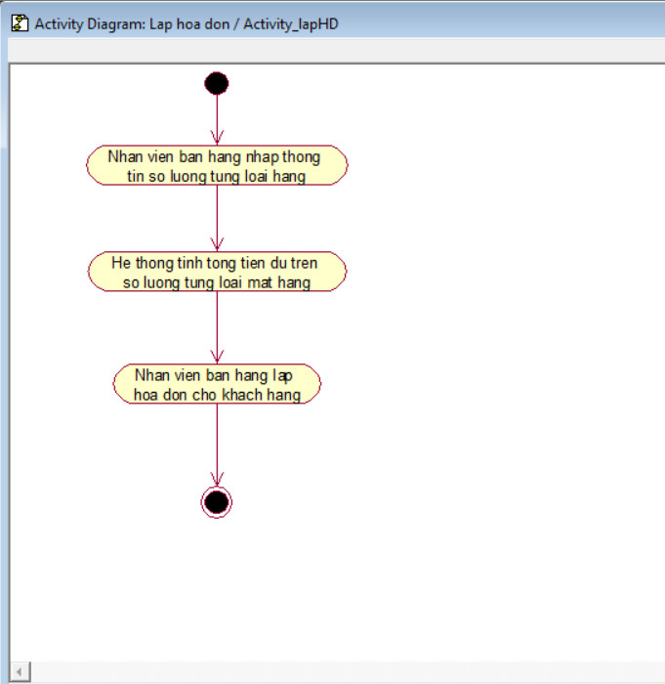
4. Mô hình quy trình lập hóa đơn.
Notes:
B1: Nhân viên tiến hành điền số lượng của từng loại hàng.
B2: Nhân viên tính tổng tiền.
B3: Nhân viên lập hóa đơn cho khách hàng.
B4: Kết thúc.

Slide 12
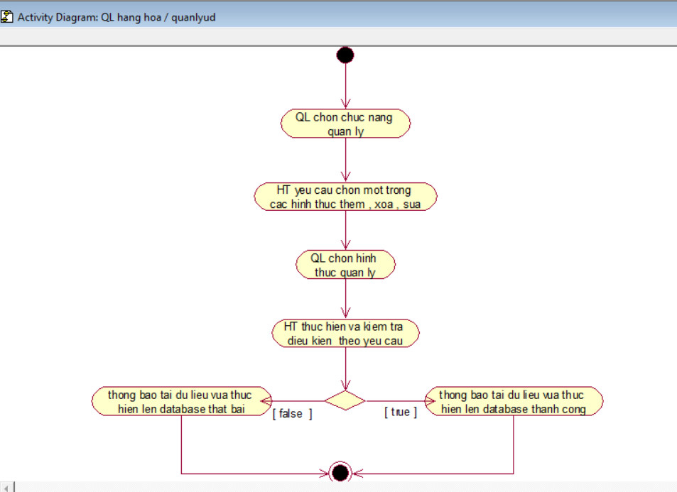
4. Mô hình quy trình QL Hàng hóa.
Notes:
B1: Quản lí đăng nhập vào hệ thống.
B2: Thì quản lí sẽ có các chức năng thêm nhân viên hoặc xóa nhân viên, thêm mới các loại sản phẩm.
B3: Tiến hành kiểm tra thông tin các về về tồn kho hoặc các sản phẩm có trong văn phòng phẩm.
Nếu đứng thì tiến hành tra cứu dữ liệu.
B4: Kết thúc.

Slide 13
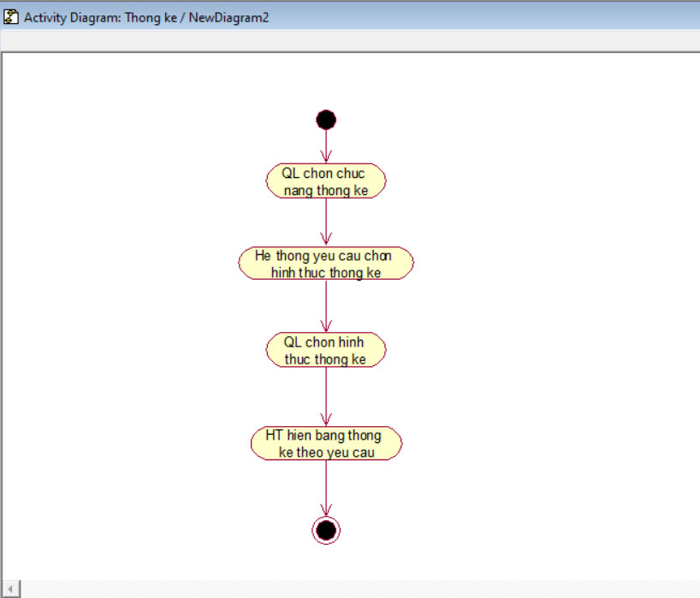
4. Mô hình quy trình thống kê.
Notes:
B1: Quản lí chọn chức năng thống kê.
B2: Hệ thống yêu cầu chọn chức chọn hình thức thống kê.
B3: Chọn hình thức thống kê.
B4: Thống kê theo ngày hoặc theo nào đó mà quản lí muốn xem thống kê.
B5: Kết thúc.

Slide 14
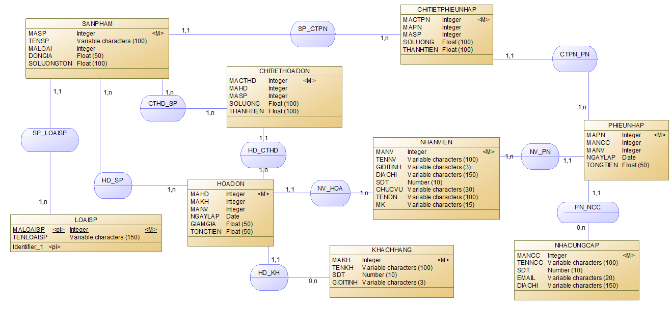
5. Mô hình mức Logic

Slide 15
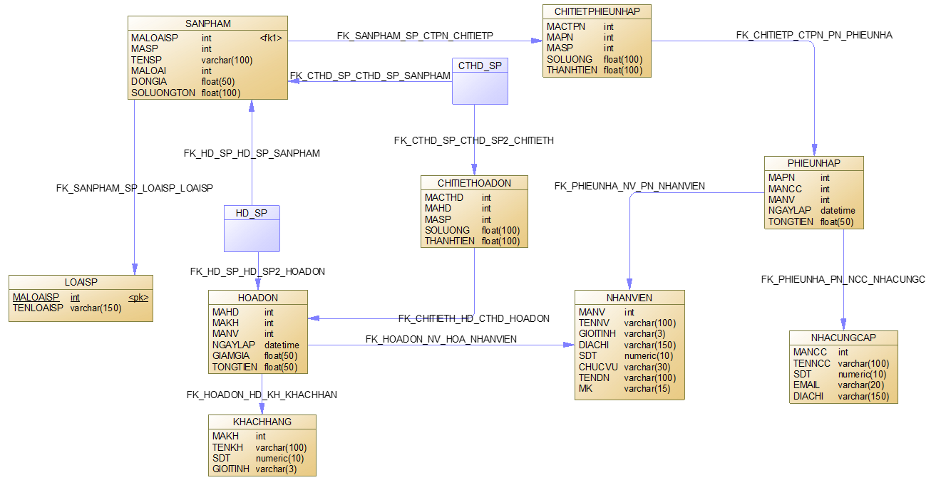
6. Mô hình mức Vật lí

Slide 16
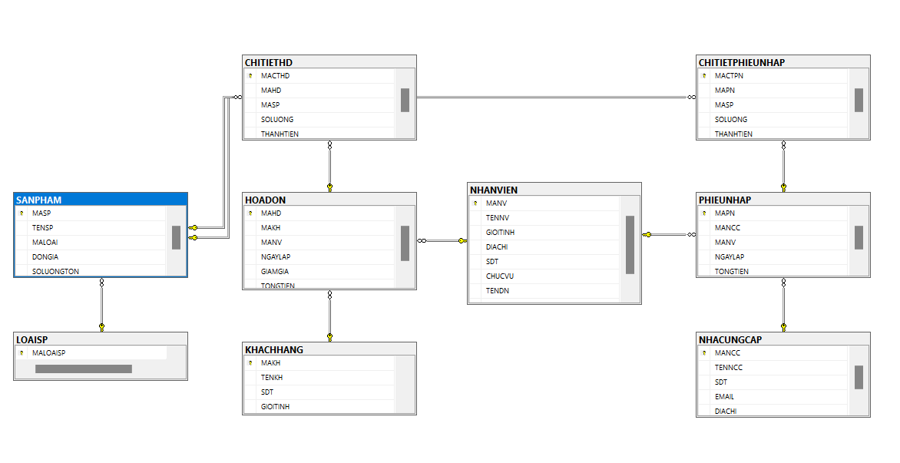
7. Mô hình database diagrams.

Slide 17
02
Cài đặt ứng dụng minh họa

Slide 18
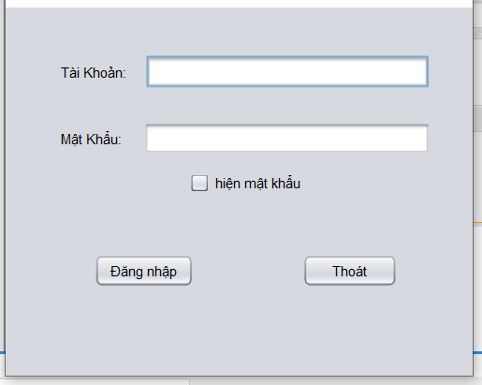
Cài đặt ứng dụng minh họa
1. Chức năng đăng nhập

Slide 19
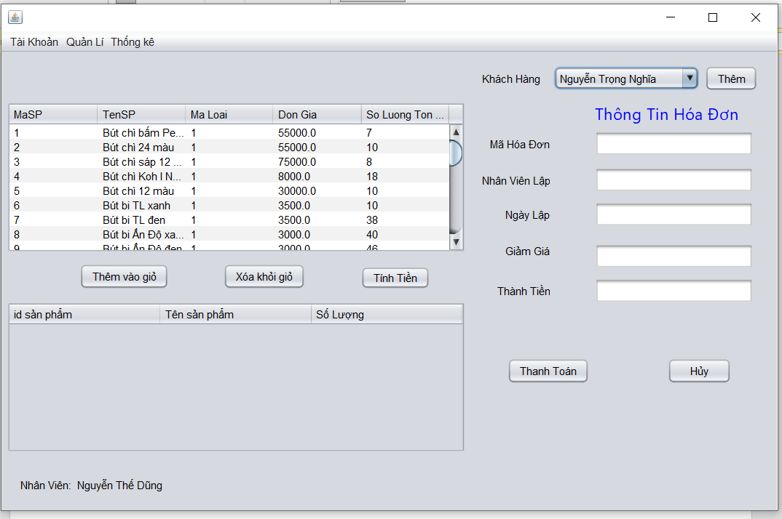
Cài đặt ứng dụng minh họa
2. Chức năng trang chủ

Slide 20
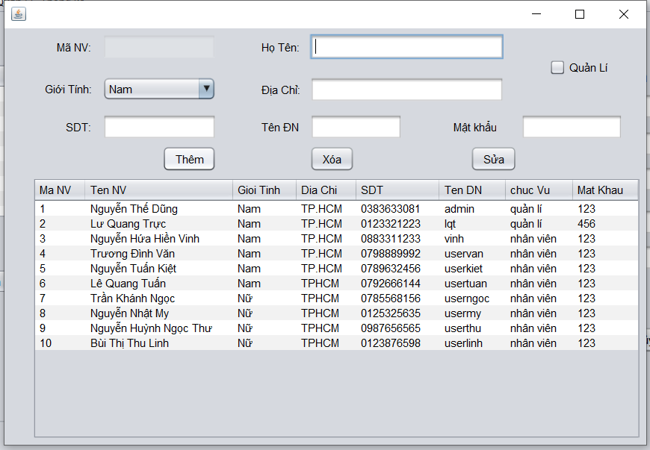
Cài đặt ứng dụng minh họa
3. Chức năng quản lí nhân viên.

Slide 21
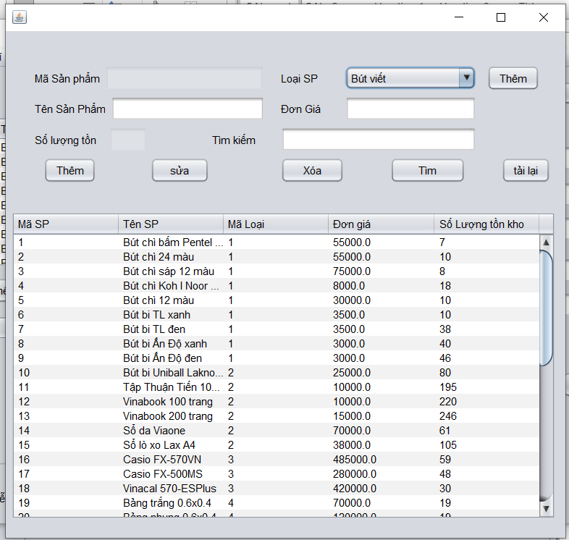
Cài đặt ứng dụng minh họa
4. Chức năng quản lý sản phẩm

Slide 22
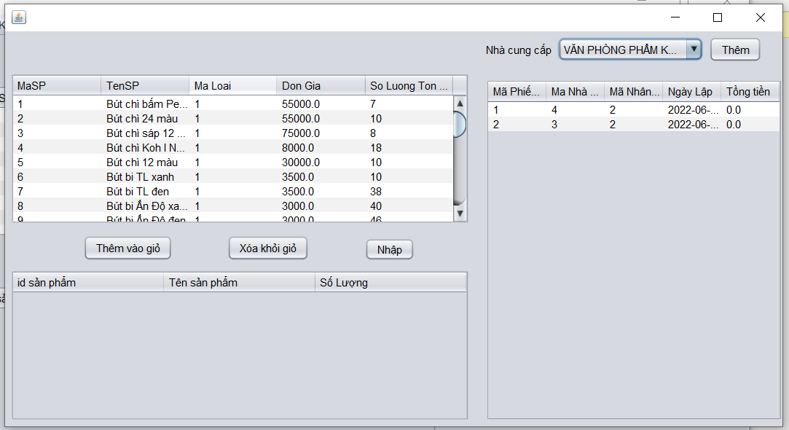
Cài đặt ứng dụng minh họa
4. Chức năng nhà cung cấp

Slide 23
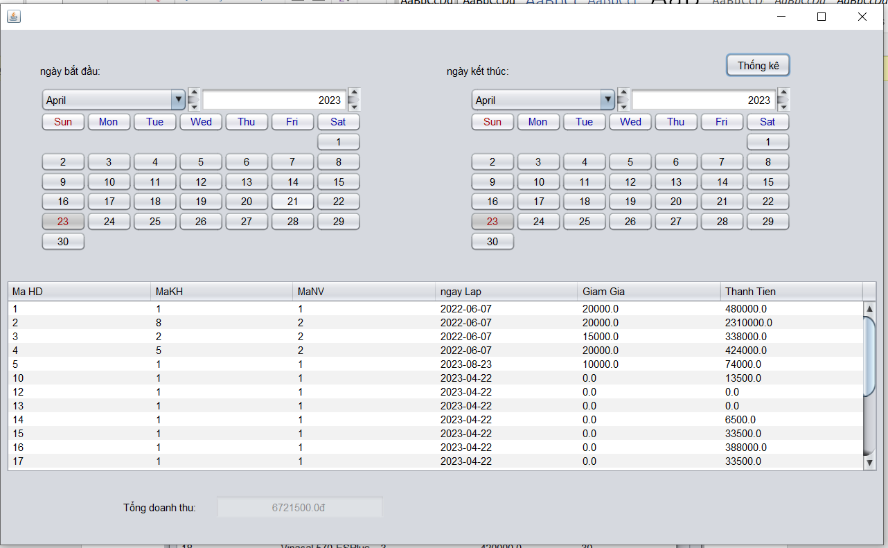
Cài đặt ứng dụng minh họa
4. Chức năng thống kê

Slide 24
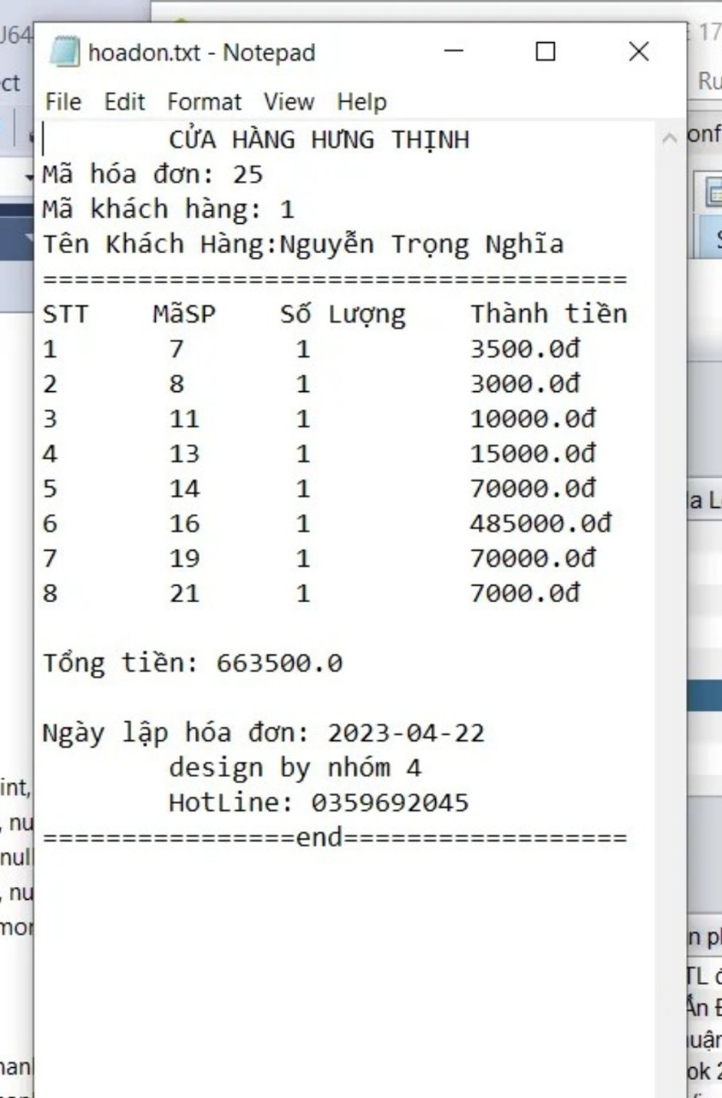
Cài đặt ứng dụng minh họa
4. Chức năng tổng tiền

Slide 25
Demo sản phẩm
THE END

